Slide 1
KARBOHIDRAT MONOSAKARIDA
By: Hani Tiara Anjasia
2114231042
TIP B

Slide 2
MONOSAKARIDA
Monosakarida merupakan unit karbohidrat terkecil. Mono berarti satu dan sakarida berarti gula. Maka, monosakarida berarti satu gula.
Struktur molekul kimia gula tersusun atas satu gugus aldehid atau satu gugus keton yang pada rantainya terikat dua atau lebih gugus hidroksil.

Slide 3
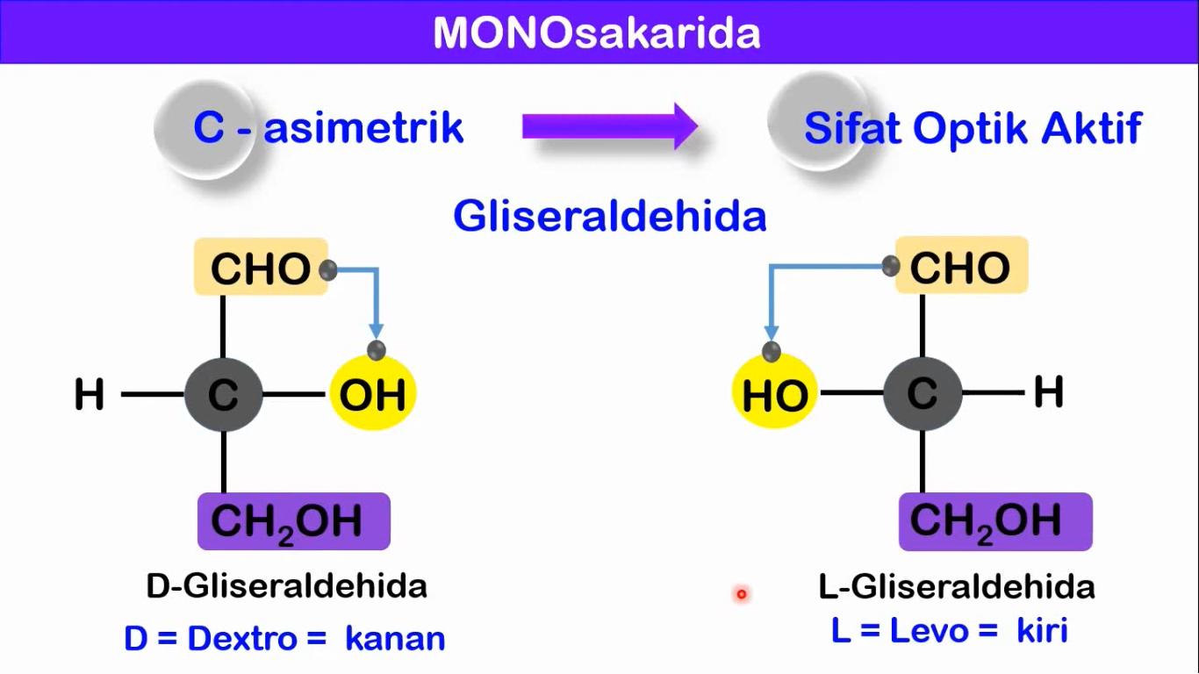
ASIMETRIK MONOSAKARIDA
Monosakarida memiliki atom karbon yang mengikat 4 gugus yang berbeda pada keempat tangannya. Atom karbon seperti ini dinamakan atom karbon asimetrik atau kiral.

Slide 4
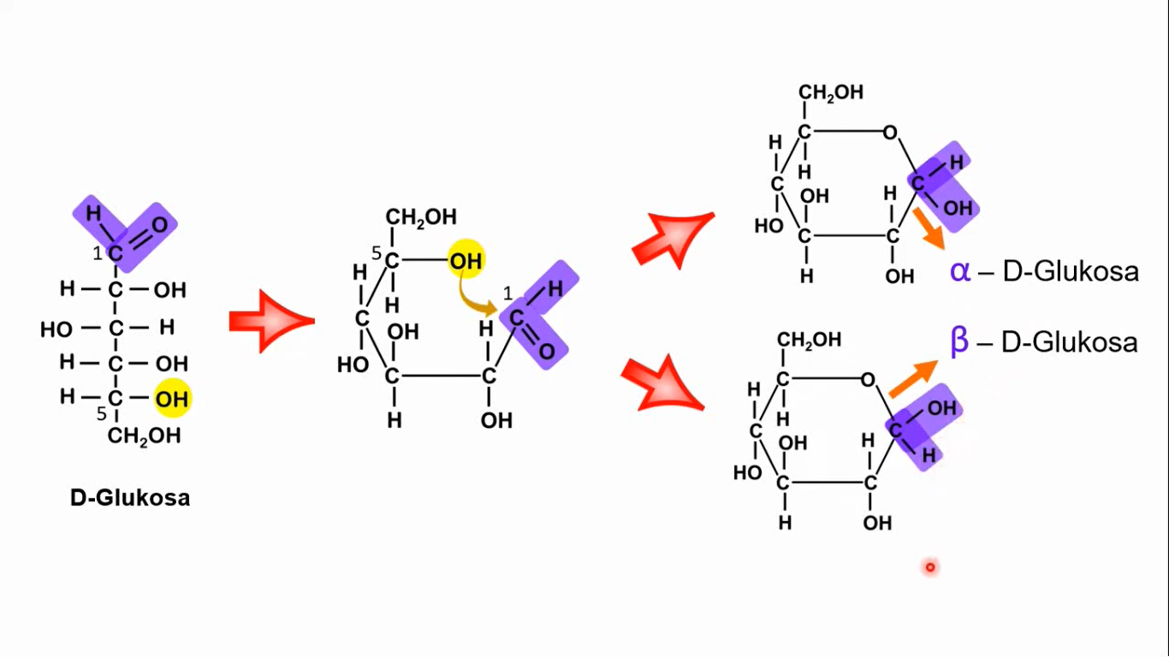
PRINSIP SIKLISASI GLUKOSA
Glukosa memiliki gugus aldehid dengan rantai samping R1 dan alcohol dengan rantai samping R2. Interaksi antara aldehid dan alcohol ini akan berada pada kesetimbangan untuk membentuk Hemiacetal.
Prinsip pembentukan hemiacetal ini jika dibawakan dengan siklisasi glukosa adalah sebagai berikut:

Slide 5
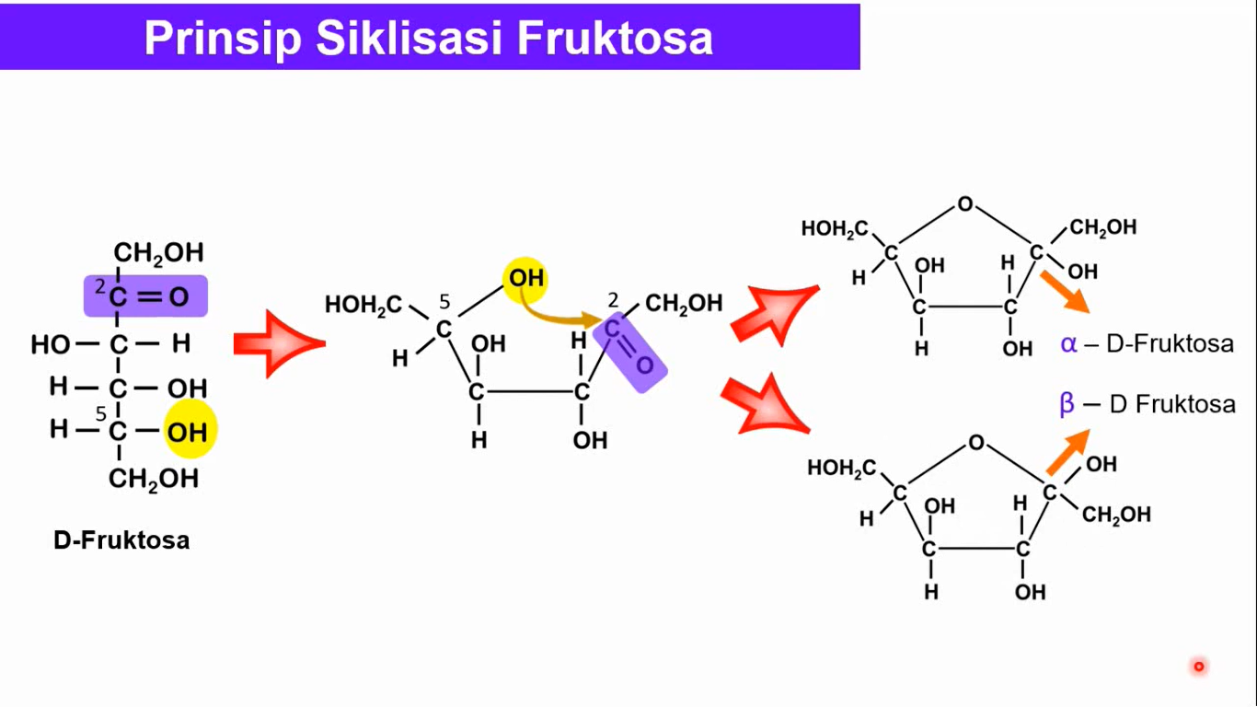
PRINSIP SIKLISASI FRUKTOSA
Pada fruktosa terdapat gugus keton dan gugus alcohol. Interaksi ini akan membentuk Hemiketal.
Jika rantai fruktosa dituliskan dengan siklisasi fruktosa adalah sebagai berikut:

